Slide 1
Firebase Persistence

Slide 2
Indledning
Formålet med projektet
Hvad er Firebase?
Demo
Hvordan vi har brugt interfaces
Private Inner-Klasser som implementerer Interfaces
REST – hvordan vi har brugt REST
Hvad kunne vi have gjort anderledes

Slide 3
Formålet
Android App
Interfaces
Firebase Persistence
REST API

Slide 4
Firebase
Realtime Database
No-SQL
Webapplikation platform

Slide 5
Demo af Projekt

Slide 6
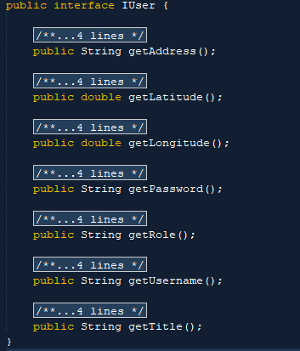
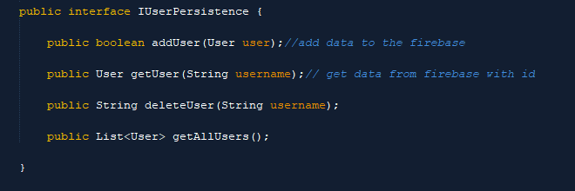

Interfaces
4 Interfaces
Implementationer af egne Interface
Implementation af IUserPersistence

Slide 7
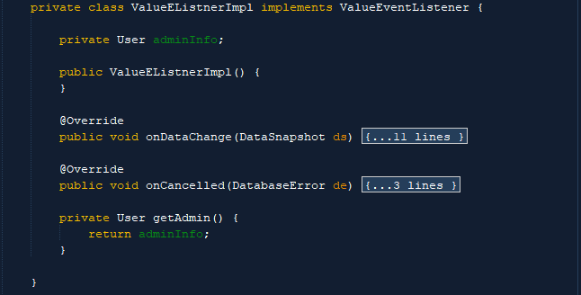
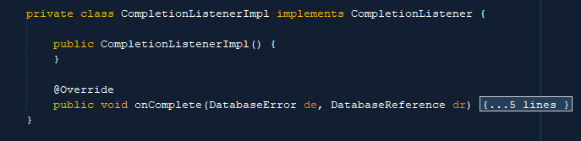
Private Inner klasser som implementerer Interfaces.
Private inner klasser
ValueEventListner Interface Implementation
CompletionListner Interface implementation

Slide 8
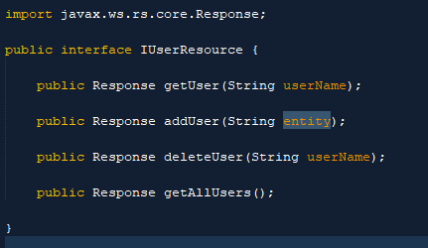
REST
REST er en del af vores API Design.
Implementationer af IUserResource
Javascript + Fetch

Slide 9
Hvad kunne vi have gjort anderledes?
Tilføje FilePersistence som kan hente alle users og gemme i en fil.
Design Patterns.
Gøre det mere Abstrakt

